Slide 1
(Πρωτόγνωρα) Δεδομένα για την Οικονομία Σύντομη τεχνική ανάλυση
πρωτόγνωρα = ανοικτά / μοντελοποιημένα / διασυνδεδεμένα
Γιάννης Αναγνωστόπουλος
anagnostopoulos.name

Slide 2
Τι θα καλύψουμε
πρωτόγνωρα = ανοικτά / μοντελοποιημένα / διασυνδεδεμένα
Τι είναι τα Ανοικτά Δεδομένα – Πρότυπα
Από τα Ανοικτά στα Σημασιολογικά Δεδομένα
… και μετά στα Διασυνδεδεμένα Δεδομένα
Η διαδρομή από τα Ανοικτά στα Διασυνδεδεμένα Δεδομένα
Από το γενικό στο ειδικό (οικονομία)
Εκπαίδευση – Κοινότητα χρηστών
Βουτώντας στα δεδομένα μας … (σε μεγάλο βάθος!)

Slide 3
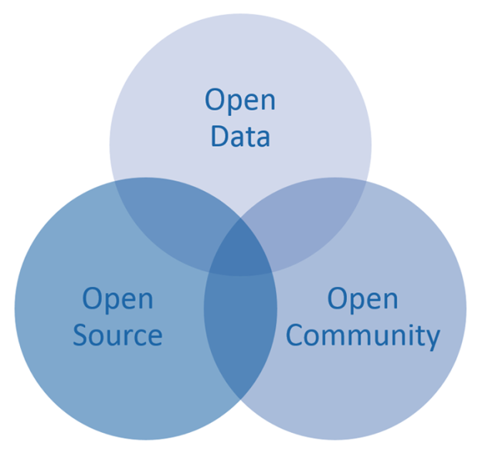
Ανοικτά Δεδομένα – Πρότυπα
Ανοιχτά δεδομένα είναι τα δεδομένα που μπορούν ελεύθερα, από οποιονδήποτε να:
επαναχρησιμοποιηθούν
τροποποιηθούν
αναδιανεμηθούν
Αρκεί όμως:
να υπάρχει αναφορά της πηγής προέλευσης
η αναδιανομή να γίνεται με τους ίδιους όρους.

Slide 4
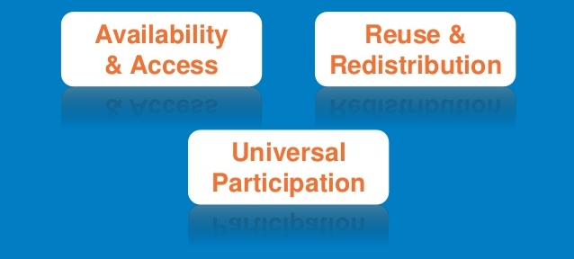
Ανοικτά Δεδομένα – Πρότυπα
Σημαντικά σημεία που προκύπτουν από τον ορισμό:
Διαθεσιμότητα και πρόσβαση
Επαναχρησιμοποίηση και αναδιανομή
Καθολική συμμετοχή

Slide 5
Open Data Institute Definition
Open Data is Data that:
anyone
can access
use
modify
share
Under explicit license

Slide 6










Ανοικτά Δεδομένα – Πρότυπα
CSV
XML
JSON
HTML
Plain text

Slide 7
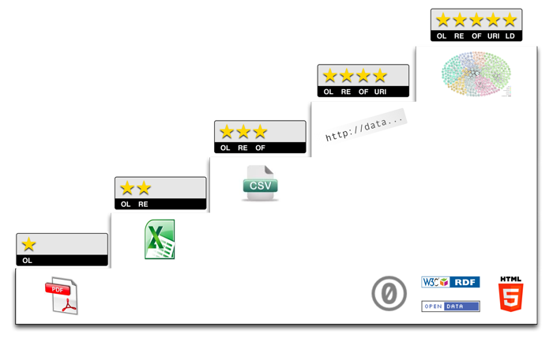

Από τα Ανοικτά στα Σημασιολογικά Δεδομένα
RDF/S
csv, xml, json
excel
pdf, image
5 ★ Open Data
http://5stardata.info/

Slide 8


ο δρόμος προς τα ... 5 ★ (γενικό)
Book Catalogue
id | author | title | price | publish_date | description
32245 | Αναγνωστόπουλος Χρήστος | Εισαγωγή στην επεξεργασία εικόνας | 55 | 01/09/2012 | Το βιβλίο αυτό περιγράφει ...
Metadata
book
Data
★ ★

Slide 9

ο δρόμος προς τα ... 5 ★ (γενικό)
Book Catalogue
id | author | title | price | publish_date | description
32245 | Αναγνωστόπουλος Χρήστος | Εισαγωγή στην επεξεργασία εικόνας | 55 | 01/09/2012 | Το βιβλίο αυτό περιγράφει ...
Metadata
book
Data
★ ★ ★
id, author, title, price, publish_date, description
32245, Αναγνωστόπουλος Χρήστος, Εισαγωγή στην επεξεργασία εικόνας, 55, 01/09/2012, Το βιβλίο αυτό περιγράφει ...

Slide 10

ο δρόμος προς τα ... 5 ★ (γενικό)
Book Catalogue
id | author | title | price | publish_date | description
32245 | Αναγνωστόπουλος Χρήστος | Εισαγωγή στην επεξεργασία εικόνας | 55 | 01/09/2012 | Το βιβλίο αυτό περιγράφει ...
Metadata
book
Data
<book>
<id> 32245</id>
<author> Αναγνωστόπουλος Χρήστος </author>
<title> Εισαγωγή στην επεξεργασία εικόνας</title>
<price>55</price>
<publish_date> 01/09/2012</publish_date>
<description> Το βιβλίο αυτό περιγράφει ...</description>
</book>
★ ★ ★

Slide 11

ο δρόμος προς τα ... 5 ★ (γενικό)
Book Catalogue
id | author | title | price | publish_date | description
32245 | Αναγνωστόπουλος Χρήστος | Εισαγωγή στην επεξεργασία εικόνας | 55 | 01/09/2012 | Το βιβλίο αυτό περιγράφει ...
Metadata
book
Data
{
"id": " 32245 ",
"author": "Αναγνωστόπουλος Χρήστος",
"title": " Εισαγωγή στην επεξεργασία εικόνας",
"price": " 55 ",
"publish_date": " 01/09/2012 ",
"description": " Το βιβλίο αυτό περιγράφει ...”
}
★ ★ ★

Slide 12
ο δρόμος προς τα ... 5 ★ (γενικό)
Semantics
Book Catalogue
id | author | title | price | publish_date | description
32245 | Αναγνωστόπουλος Χρήστος | Εισαγωγή στην επεξεργασία εικόνας | 55 | 01/09/2012 | Το βιβλίο αυτό περιγράφει ...
Metadata
book
Data
book
hasId: 32245
hasAuthor: Αναγνωστόπουλος Χρήστος
hasTitle: Εισαγωγή στην επεξεργασία εικόνας
price: 55
publishDate: 01/09/2012
description: Το βιβλίο αυτό περιγράφει ...

Slide 13
subject
book
hasId: 32245
hasAuthor: Αναγνωστόπουλος Χρήστος
hasTitle: Εισαγωγή στην επεξεργασία εικόνας
price: 55
publishDate: 01/09/2012
description: Το βιβλίο αυτό περιγράφει ...
predicate
object
Το βιβλίο αυτό περιγράφει ...
32245
hasId
description
55
price
Εισαγωγή στην επεξεργασία εικόνας
book
publishDate
hasTitle
hasAuthor
01/09/2012
Αναγνωστόπουλος Χρήστος

Slide 14

ο δρόμος προς τα ... 5 ★ (γενικό)
Semantics
Book Catalogue
id | author | title | price | publish_date | description
32245 | Αναγνωστόπουλος Χρήστος | Εισαγωγή στην επεξεργασία εικόνας | 55 | 01/09/2012 | Το βιβλίο αυτό περιγράφει ...
Metadata
book
Data
<rdf:RDF
xmlns:rdf="http://www.w3.org/1999/02/22-rdf-syntax-ns#"
xmlns:bs="http://www.mybookstore.gr/book_catalogue#">
<rdf:Description rdf:about="BOOK_RESOURCE_URI">
<bs:hasId>32245</bs:hasId>
<bs:hasTitle>Εισαγωγή στην επεξεργασία εικόνας</bs:hasTitle>
<bs:hasAuthor>Αναγνωστόπουλος Χρήστος</bs:hasAuthor>
<bs:price>55</bs:price>
<bs:publishDate>01/09/2012</bs:publishDate>
<bs:description> Το βιβλίο αυτό περιγράφει... </bs:description>
</rdf:Description>
</rdf:RDF>
★ ★ ★ ★

Slide 15

ο δρόμος προς τα ... 5 ★ (γενικό)
Author Catalogue
name | surname | institution | Book title1 | Book title2 | Book title3
Χρήστος | Αναγνωστόπουλος | Πανεπιστήμιο Ιωαννίνων | Εισαγωγή στην επεξεργασία εικόνας | … | …
Metadata
author
Data
★ ★
★ ★ ★

Slide 16
ο δρόμος προς τα ... 5 ★ (γενικό)
Semantics
Author Catalogue
name | surname | institution | Book title1 | Book title2 | Book title3
Χρήστος | Αναγνωστόπουλος | Πανεπιστήμιο Ιωαννίνων | Εισαγωγή στην επεξεργασία εικόνας | … | …
Metadata
author
Data
author
hasName: Χρήστος
hasSurname: Αναγνωστόπουλος
worksFor: Πανεπιστήμιο Ιωαννίνων
isAuthorOf: Εισαγωγή στην επεξεργασία εικόνας

Slide 17
subject
author
hasName: Χρήστος
hasSurname: Αναγνωστόπουλος
worksFor: Πανεπιστήμιο Ιωαννίνων
isAuthorOf: Εισαγωγή στην επεξεργασία εικόνας
predicate
object
Αναγνωστόπουλος
Χρήστος
hasSurname
hasName
author
worksFor
isAuthorOf
Πανεπιστήμιο Ιωαννίνων
Εισαγωγή στην επεξεργασία εικόνας

Slide 18
ο δρόμος προς τα ... 5 ★ (γενικό)
Property A
author
Author Catalogue
Διασύνδεση με αντίστροφες ιδιότητες
book
Book Catalogue
Property B

Slide 19
ο δρόμος προς τα ... 5 ★ (γενικό)
Property A
author
Author Catalogue
Διασύνδεση με αντίστροφες ιδιότητες
Διασύνδεση Πηγών
book
Book Catalogue
Property B

Slide 20
Αναγνωστόπουλος
Χρήστος
hasSurname
hasName
author
worksFor
Πανεπιστήμιο Ιωαννίνων
hasAuthor
isAuthorOf
32245
hasId
price
55
book
Εισαγωγή στην ...
publishDate
hasTitle
01/09/2012
description
Το βιβλίο αυτό περιγράφει

Slide 23
** http://el.dbpedia.org/page/Ιωάννινα
65574
dbo:population
dbpedia-owl:areaCode :
** City
26510
dbpprop-el:τοποθεσία
dbpedia-owl:location of:
dbpedia-owl:numberOfStudents
* University
17040
dbpprop-el:όνομα
dbpprop-el:ίδρυση
Πανεπιστήμιο Ιωαννίνων
1970
* http://el.dbpedia.org/page/Πανεπιστήμιο_Ιωαννίνων

Slide 24
Αναγνωστόπουλος
Χρήστος
Ioannina
hasSurname
hasName
dbpedia-owl:location of:
author
worksFor
hasAuthor
isAuthorOf
UOI
32245
hasId
price
55
book
Εισαγωγή στην ...
publishDate
hasTitle
01/09/2012
description
Το βιβλίο αυτό περιγράφει

Slide 25

Μην ξεχαστούμε … μιλάμε για Οικονομία
ο δρόμος προς τα ... 5 ★ (ειδικό)
πρωτόγνωρα = ανοικτά – μοντελοποιημένα - διασυνδεδεμένα

Slide 26
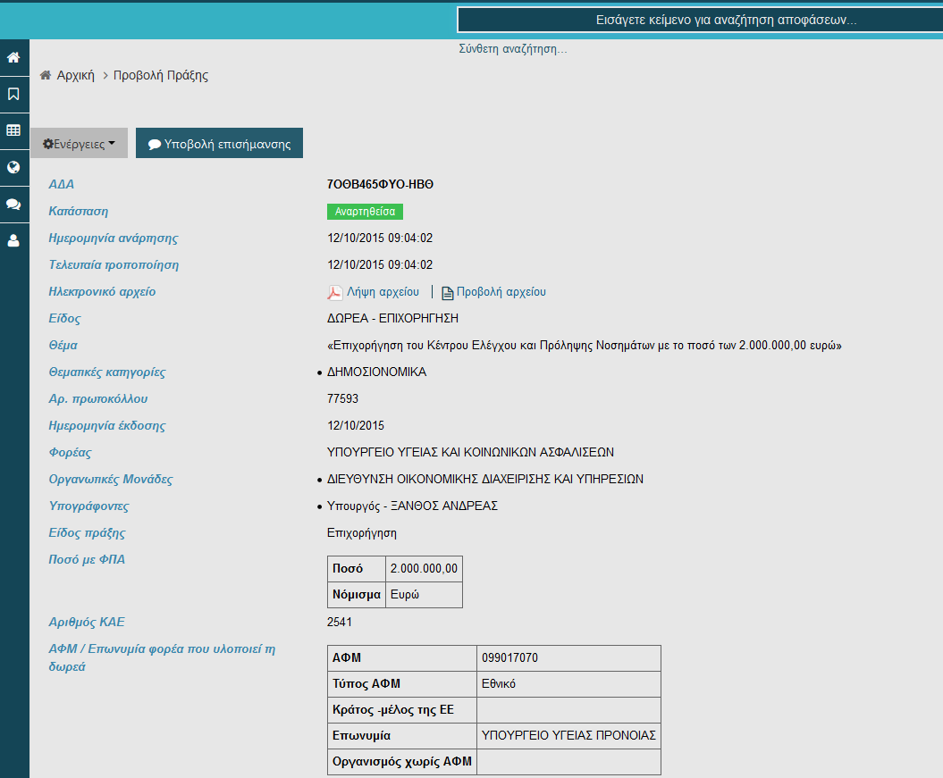

ο δρόμος προς τα ... 5 ★ (ειδικό)
Metadata

Slide 27

Μοντελοποίηση (ΔΙ@ΥΓΕΙΑ)
ο δρόμος προς τα ... 5 ★ (ειδικό)
Semantics
Έγκριση Δαπάνης (Β.1.2)
ΑΔΑ | Φορέας (ΑΦΜ) | Ποσό | Ημ/νία Υπογραφής | Θέμα | …
7ΟΘΒ465ΦΥΟ-ΗΒΘ | 099017070 | 2.000.000 | 12/10/2015 | Επιχορήγηση του Κέντρου Ελέγχου και Πρόληψης…… | …
Metadata
Εγκρίσεις Δαπανών
Data
Έγκριση Δαπάνης (Β.1.2)
ada: 7ΟΘΒ465ΦΥΟ-ΗΒΘ
foreas: 099017070
amount: 2.000.000
signatureDate: 12/10/2015
subject: Επιχορήγηση του Κέντρου Ελέγχου και Πρόληψης…

Slide 28
subject
Έγκριση Δαπάνης (Β.1.2)
ada: 7ΟΘΒ465ΦΥΟ-ΗΒΘ
foreas: 099017070
amount: 2.000.000
signatureDate: 12/10/2015
subject: Επιχορήγηση του Κέντρου Ελέγχου και Πρόληψης…
predicate
object
Επιχορήγηση του …
subject
2.000.000
7ΟΘΒ465ΦΥΟ-ΗΒΘ
ada
amount
Β.1.2
signatureDate
foreas
12/10/2015
099017070
Notes:
22

Slide 29

Μοντελοποίηση (ΕΣΗΔΗΣ)
ο δρόμος προς τα ... 5 ★ (ειδικό)
Semantics
Έγκριση Δαπάνης (Β.1.2)
ΑΔΑΜ | Φορέας (ΑΦΜ) | Ποσό | Ημ/νία Υποβολής | Τίτλος | …
14SYMV002027056 | 099017070 | 4.359.578 | 17/04/2014 | Προμήθεια του *** φαρμακευτικού ιδιοσκευάσματος… | …
Metadata
Εγκρίσεις Δαπανών
Data
Σύμβαση (SYMB)
adam: 14SYMV002027056
foreas: 099017070
amount: 4.359.578
submissionDate: 17/04/2014
title: Προμήθεια του *** φαρμακευτικού ιδιοσκευάσματος…

Slide 30
subject
Σύμβαση (SYMV)
adam: 14SYMV002027056
foreas: 099017070
amount: 4.359.578
submissionDate: 17/04/2014
title: Προμήθεια του *** φαρμακευτικού ιδιοσκευάσματος…
predicate
object
Προμήθεια του …
title
4.359.578
14SYMV002027056
adam
amount
SYMV
submissionDate
foreas
17/04/2014
099017070
Notes:
26

Slide 31

Το αποτέλεσμα … Διασύνδεση
Έγκριση Δαπάνης
Property A
Διασύνδεση με ΑΦΜ
Διασύνδεση Συνόλων Δεδομένων
Σύμβαση
Property B

Slide 32
Προμήθεια του …
title
4.359.578
14SYMV002027056
adam
amount
SYMV
submissionDate
foreas
17/04/2014
099017070
foreas
2.000.000
7ΟΘΒ465ΦΥΟ-ΗΒΘ
ada
amount
Β.1.2
signatureDate
subject
12/10/2015
Επιχορήγηση του …
Notes:
31

Slide 33
Προμήθεια του …
title
4.359.578
14SYMV002027056
adam
amount
SYMV
submissionDate
BENEF
foreas
foreas
17/04/2014
099017070
foreas
2.000.000
7ΟΘΒ465ΦΥΟ-ΗΒΘ
ada
amount
Β.1.2
signatureDate
subject
12/10/2015
Επιχορήγηση του …
Notes:
31

Slide 34
Notes:
31

Slide 35
Notes:
31

Slide 36
Notes:
31

Slide 37








… και άλλες Διασυνδέσεις !!!

Slide 38
… και άλλες Διασυνδέσεις !!!
1. Θεσμικό Πλαίσιο και άνωθεν βούληση
Παραγωγή – Διάθεση «Ανοικτών» Δεδομένων
2. Συνεισφορά
Μοντελοποίηση – Επαναχρησιμοποίηση γνώσης
3. Εκπαίδευση - Ευαγγελισμός

Slide 39
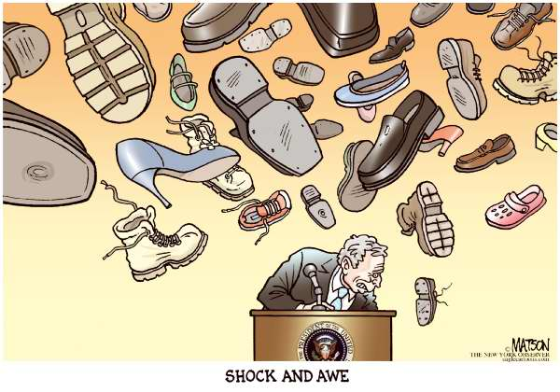
Ερωτήσεις - Σχόλια

